Slide 1
第二章 矩阵及其运算

Slide 2
§1 线性方程组与矩阵
一、矩阵概念的引入
二、矩阵的定义
三、特殊的矩阵
四、矩阵与线性变换

Slide 3
一、矩阵概念的引入
B
例 某航空公司在 A、B、C、D 四座城市之间开辟了若干航线，四座城市之间的航班图如图所示，箭头从始发地指向目的地.
A
C
D
城市间的航班图情况常用表格来表示:
目的地
A B C D
A
B
C
D
√
√
其中√ 表示有航班
√
√
始发地
√
√
√

Slide 4


A B C D
A
B
C
D
√
√
√
√
√
√
√
为了便于计算，把表中的√改成1，空白地方填上0，就得到一个数表：
这个数表反映了四个城市之间交通联接的情况.

Slide 5
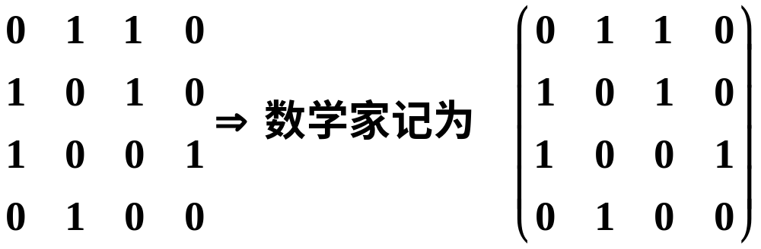
这个数表反映了四个城市之间交通联接的情况.

Slide 6
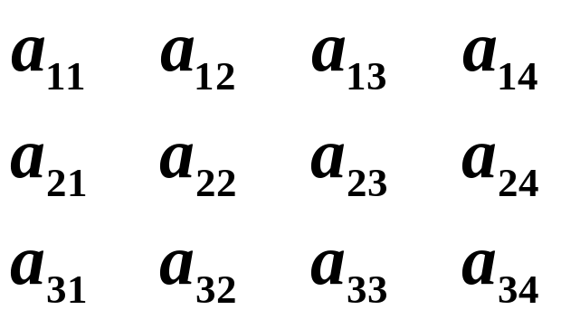
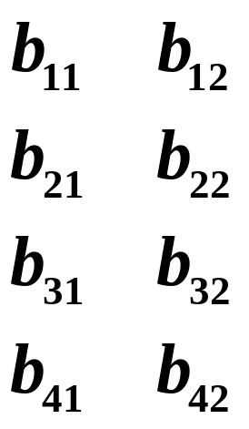

例 某工厂生产四种货物，它向三家商店发送的货物数量可
用数表表示为：
其中a_{ij} 表示工厂向第 i 家商店
发送第 j 种货物的数量．
这四种货物的单价及单件重量也可列成数表：
其中b_{i 1} 表示第 i 种货物的单价，
b_{i 2} 表示第 i 种货物的单件重量．

Slide 7
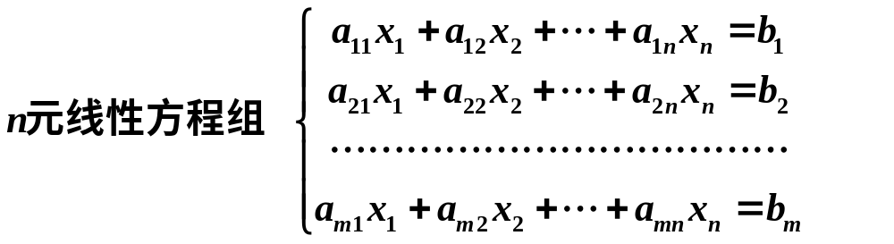
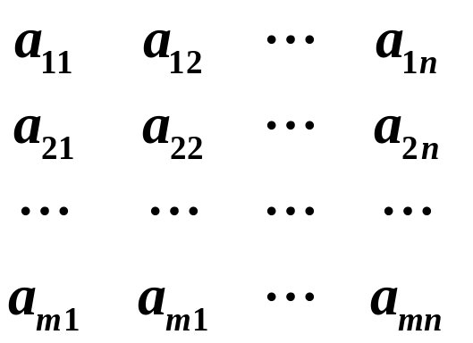
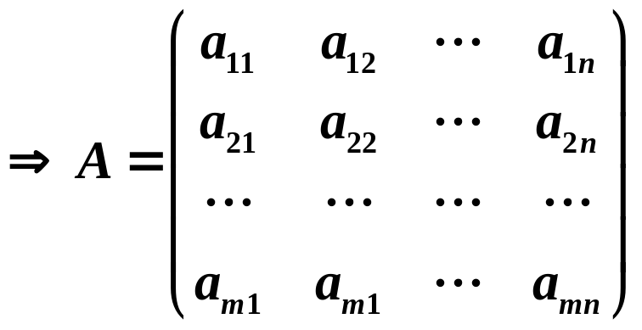
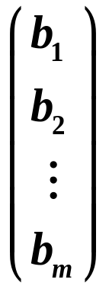
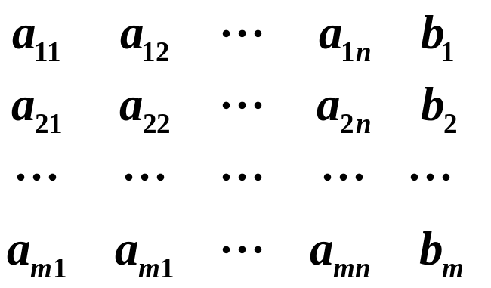
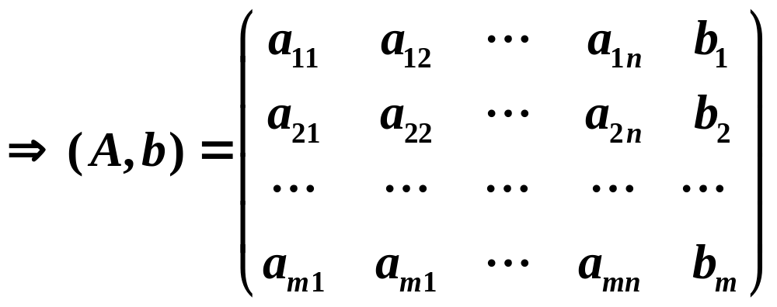
P26， 例1
常数项矩阵
系数矩阵
增广矩阵
线性方程组与增广矩阵之间存在着一一对应关系.

Slide 8
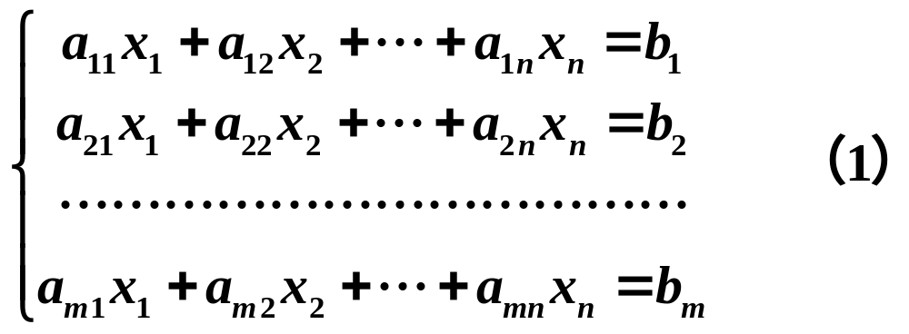
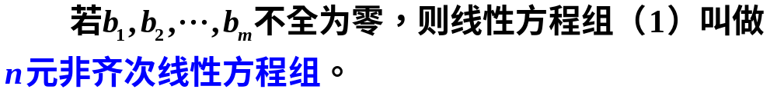
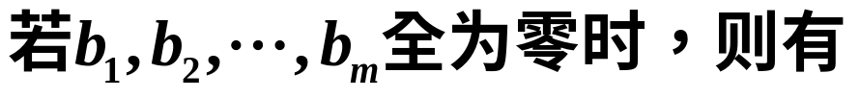
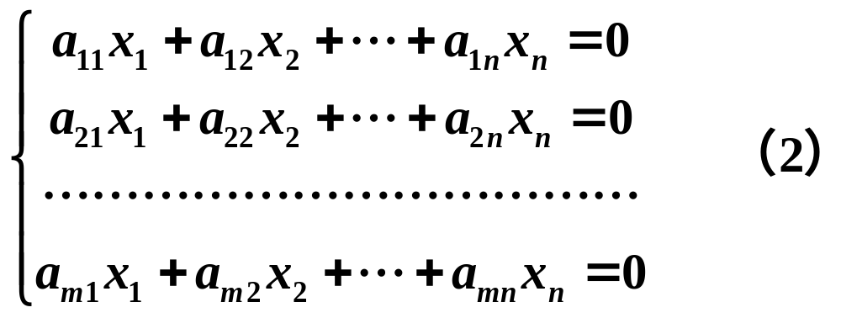

Slide 9
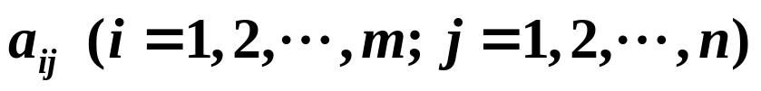
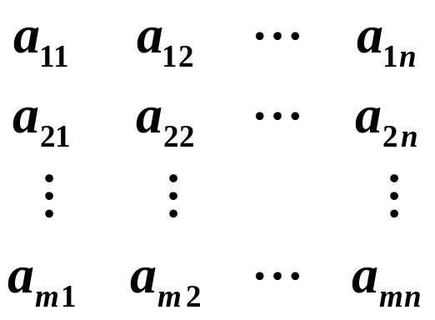
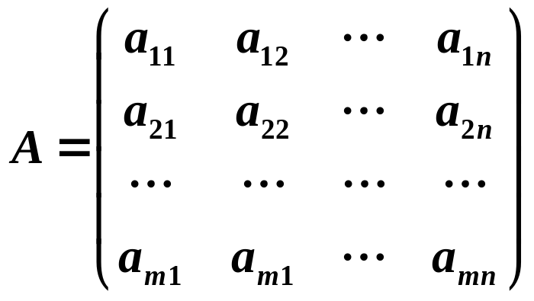
二、矩阵的定义
由 m×n 个数 排成的 m 行 n 列的数表
称为 m 行 n 列矩阵，简称 m×n 矩阵．
记作

Slide 10
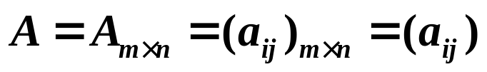
简记为
这 m×n 个数称为矩阵A的元素，简称为元.
元素是实数的矩阵称为实矩阵，
元素是复数的矩阵称为复矩阵.

Slide 11
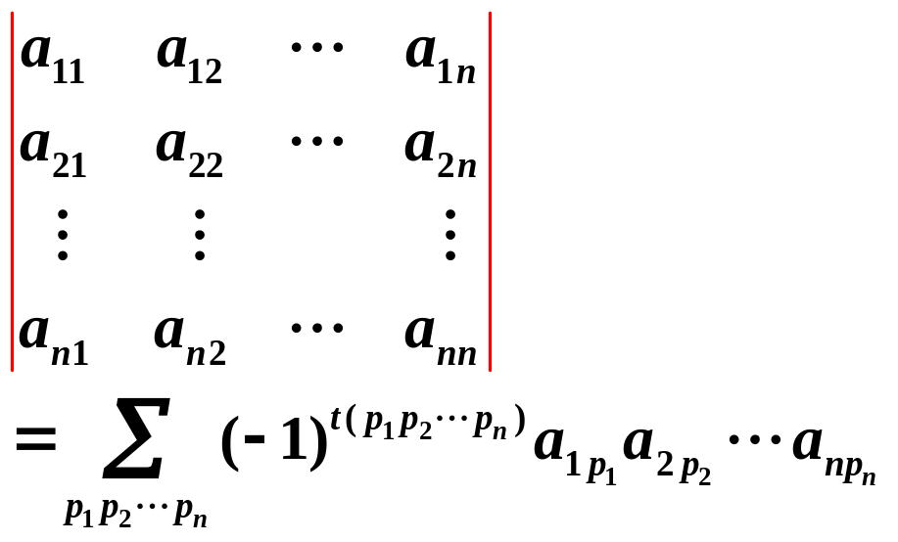
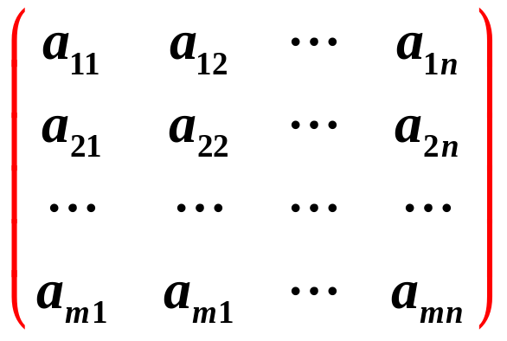
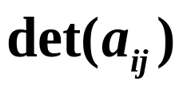
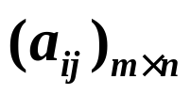
行列式和矩阵区别
行列式
矩阵
行数等于列数
共有n²个元素
元素为数时，行列式是一个数
行数可以不等于列数
共有m×n个元素
本质上就是一个数表

Slide 12


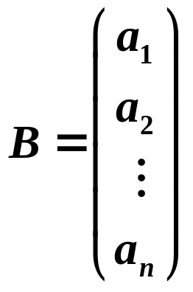
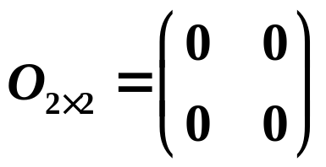
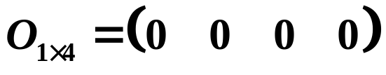
三、特殊的矩阵
行数与列数都等于 n 的矩阵，称为 n 阶方阵．可记作
（例如书上P44第（9）式的方程组系数矩阵就是一个方阵）
2. 只有一行的矩阵 称为行矩阵(或行向量) .
只有一列的矩阵 称为列矩阵(或列向量) .
元素全是零的矩阵称为零距阵．可记作 O .
例如：

Slide 13
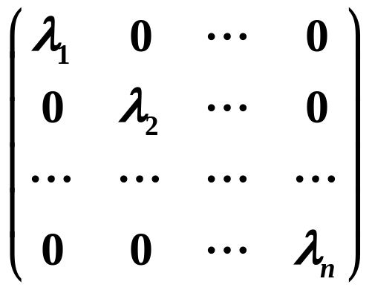

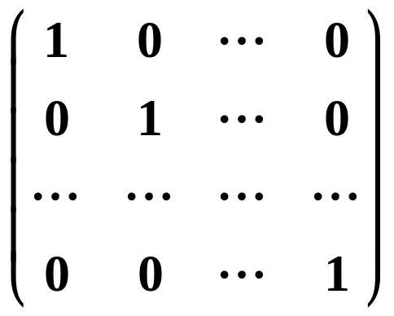

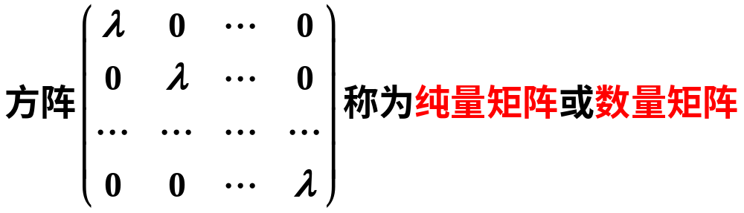
Diagonal matrix
形如 的方阵称为对角矩阵．
特别的，方阵 称为单位矩阵．
记作:
记作 :

Slide 14
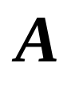
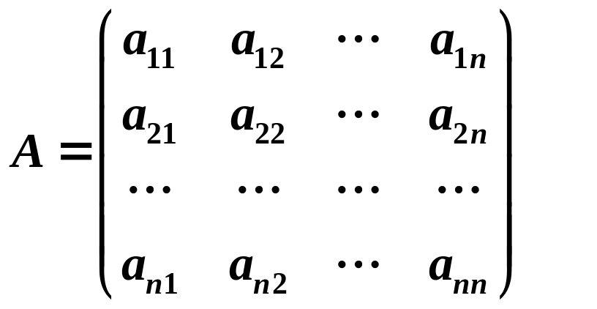
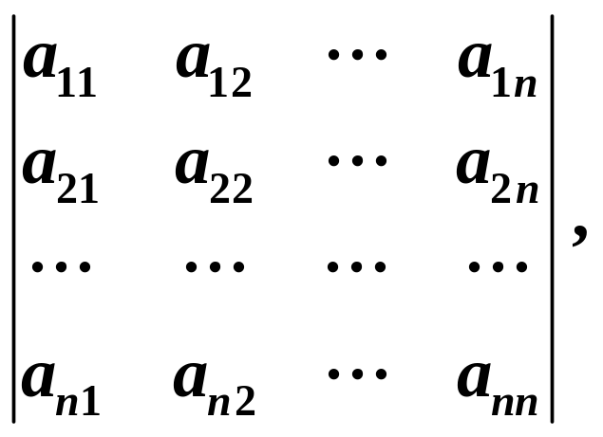
特别的对于n 阶方阵
由一个n 阶方阵
定义的一个n 阶行列式
称为矩阵 A 的行列式，记作 | A | 或者det A

Slide 15
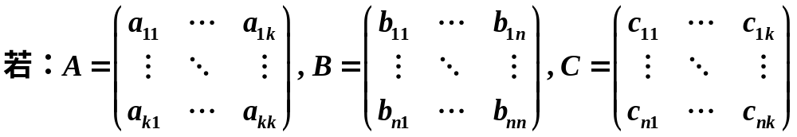
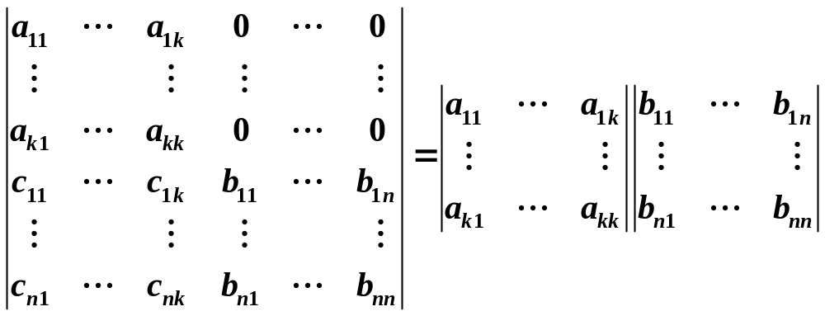
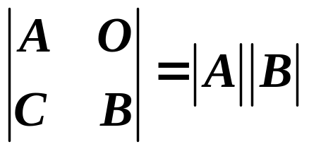
P14，例10
则
P14例10的结论可以表示为：

Slide 16
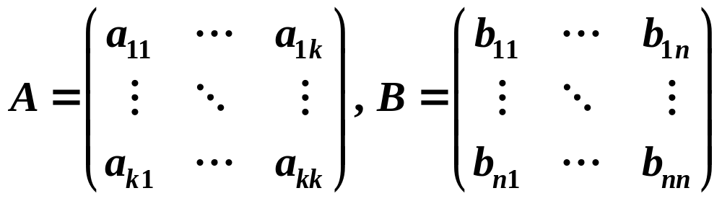
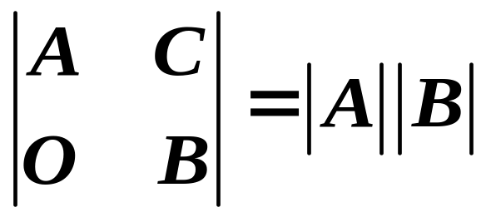
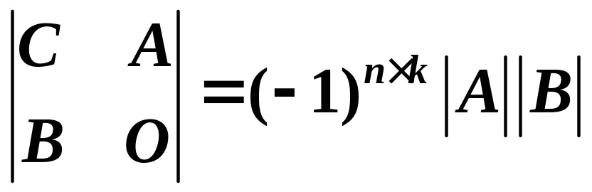
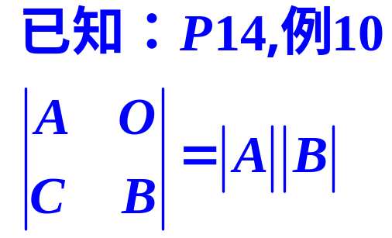
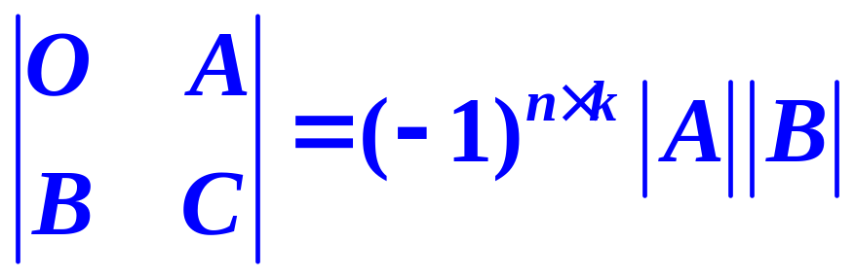
若
同理有：

Slide 17
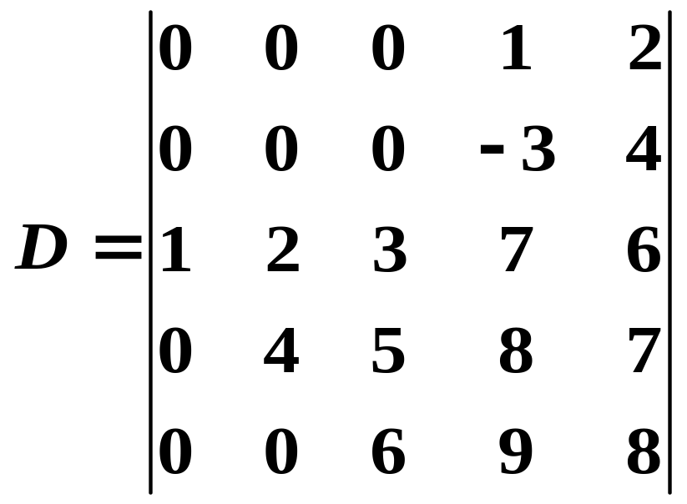
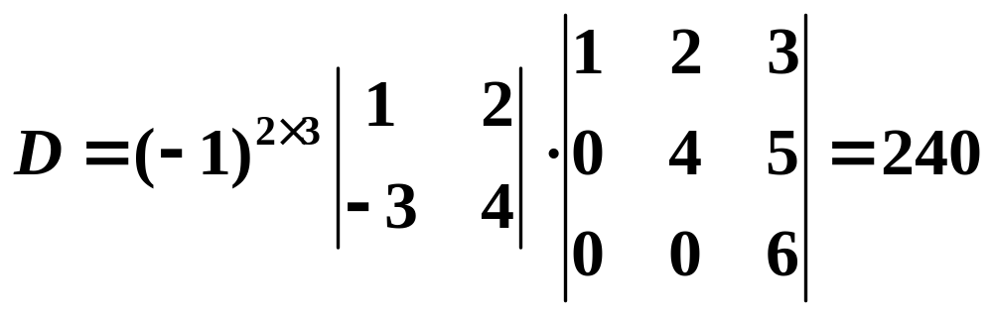
例4 计算行列式
解

Slide 18
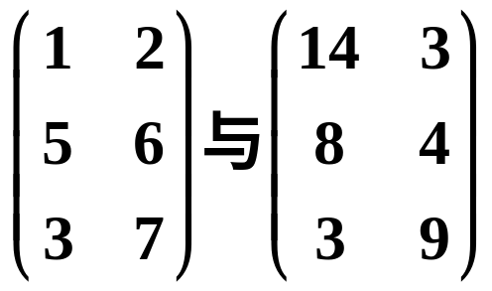
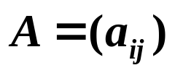
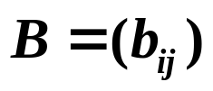
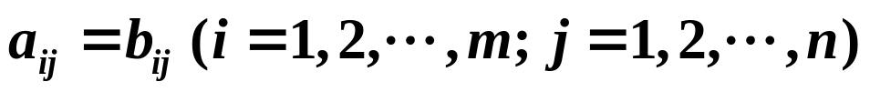
同型矩阵与矩阵相等的概念
两个矩阵的行数相等、列数相等时，称为同型矩阵.
例如
为同型矩阵.
两个矩阵 与 为同型矩阵，并且对应元
素相等，即
则称矩阵 A 与 B 相等，记作 A = B .

Slide 19
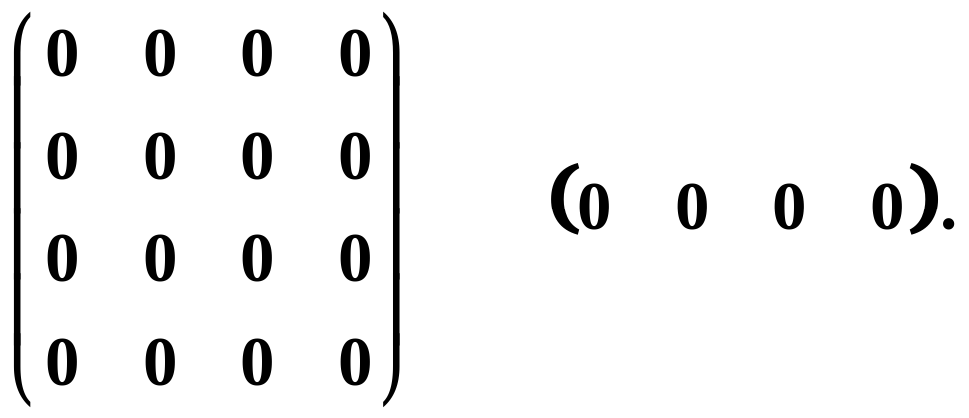

例如
注意：不同型的零矩阵是不相等的.

Slide 20


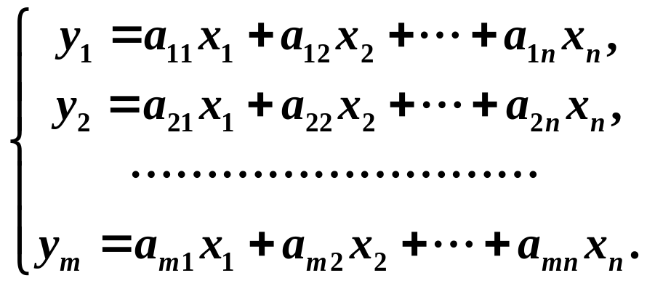

四、矩阵与线性变换（P27,例4）
n 个变量 与 m 个变量 之间的
关系式
表示一个从变量 到变量 线性变换，
其中 为常数.

Slide 21
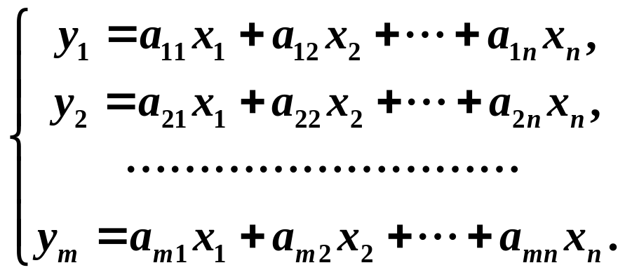

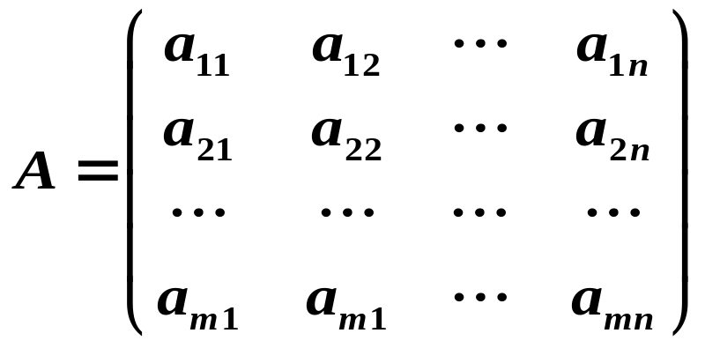
系数矩阵
线性变换与系数矩阵之间存在着一一对应关系.

Slide 22
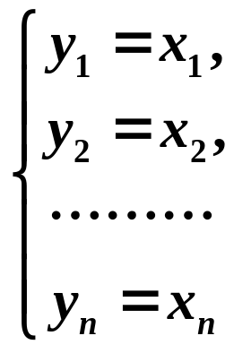
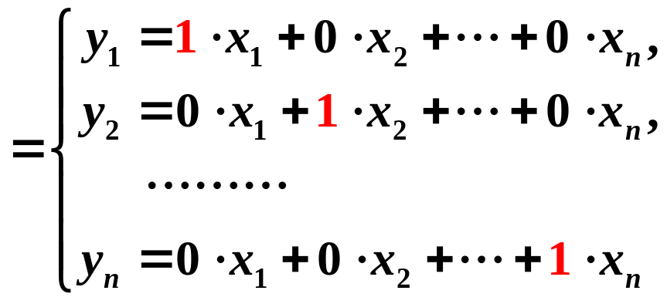

例 线性变换
称为恒等变换.
对应
（单位矩阵）

Slide 23



Slide 24













例: 投影变换对应的 2 阶方阵
投影变换
对应
把向量 变成向量
例: 旋转变换对应的 2 阶方阵
对应
以原点为中心逆时针旋
转 ϕ 角的旋转变换，把
向量 变成向量

